Slide 1
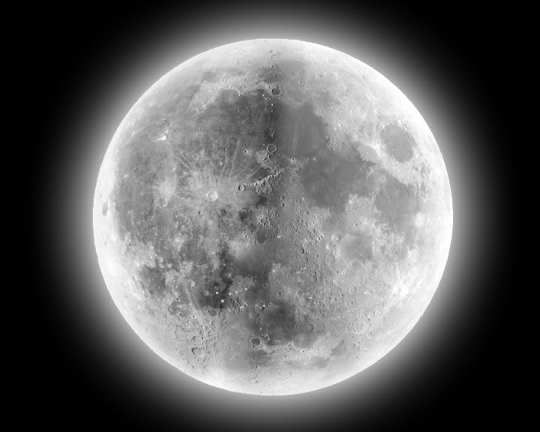
Презентація на тему місяць

Slide 2
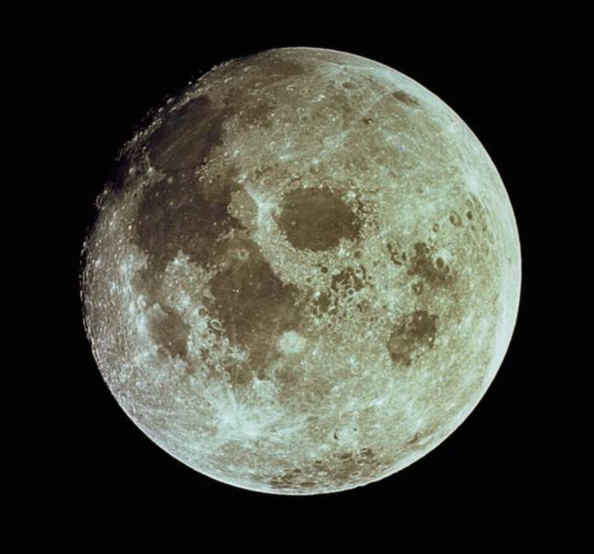
Місяць - єдиний природний супутник планети Земля

Slide 3
Планетарні характеристики
Радіус - 1738 км
Велика піввісь орбіти - 384 400 км
Орбітальний період - 27,321 661 діб
Ексцентриситет орбіти - 0,0549
Нахил орбіти до екватора - 5,16
Температура поверхні - від −160° до +120 °C
Доба - 708 годин
Середня відстань від Землі - 384 400 км (у перигеї — 356 400 км, в апогеї — 406 800 км)

Slide 4
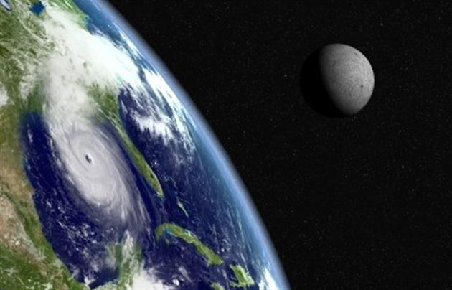
Якщо дивитися на Місяць з Землі, то він виглядає невеликою плямистою кулею, але в телескоп, або навіть в якісний бінокль, видно, що це не так - на Місяці є гори і багато кратерів.

Slide 5
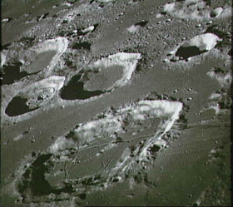
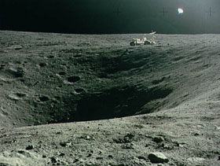
Багато років тому вчений Галілео Галілей назвав кратери морями. Тепер ми вже знаємо, що ніяких морів на місяці немає, але за традицією вони зберегли свої назви. У багатьох з них незвичайні для Землі - Море Изобилия, Море Холода, Море Дощів, Море Ясності, Море Паров.
Також кратери носять імена знаменитих людей - Тихо Браге, Коперніка, Птоломея, Юрія Гагаріна.

Slide 6
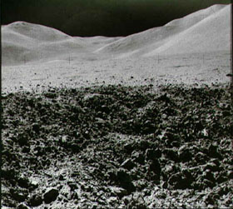
Також на Місяці є гори. Їх назви цілком земні - Кавказ, Алтай, Карпати, Альпи, Апеніни, Періно, Тенеріфе. Висота гір може доходити до 8 км, але зазвичай вона становить 3-5 км.

Slide 7
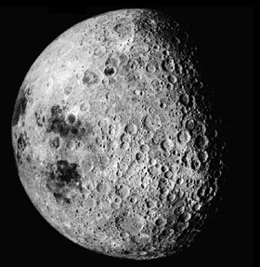
Це темний, ніколи не видимий з Землі бік Місяця.
Люди вперше побачили темну сторону Місяця тільки в 1959 році, коли станція «Місяць 3» зробила її знімки.
Хоча Місяць і обертається навколо своєї власної осі, але робить це дуже повільно - 27,3 діб. Майже за цей же час вона обертається навколо Землі. І оскільки напрямку обертання збігаються, то виходить так, що до Землі вона завжди повернута тільки однією стороною

Slide 8
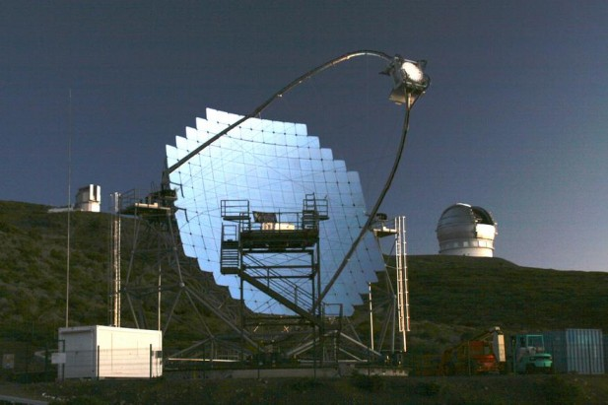
Дослідження Місяця
Винахід телескопів дозволив розрізняти менші деталі рельєфу Місяця. Першу місячну карту склав Річчіолі в 1651 році, він же дав назву найбільшим кратерам. Слідом за ним займалися картографією Місяця Ньютон і Гершель, карта стала докладнішою, оскільки поліпшилася техніка спостереження.
З початком космічної ери кількість знань про Місяць значно збільшилася. Став відомий склад місячного ґрунту, вчені навіть отримали його зразки, складена карта зворотного боку.
Вперше Місяць відвідав радянський космічний корабель Луна-2 13 вересня 1959 року.

Slide 9
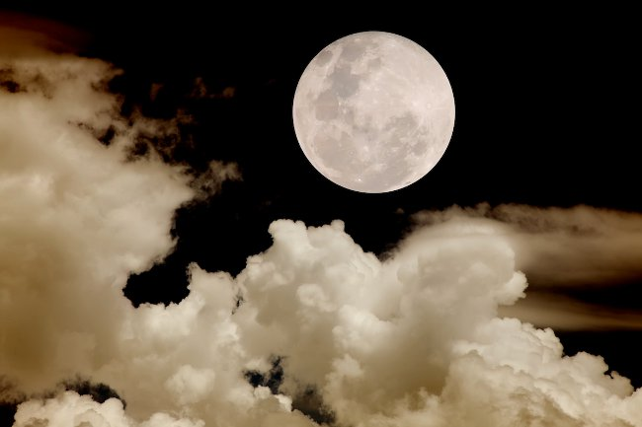

Slide 10
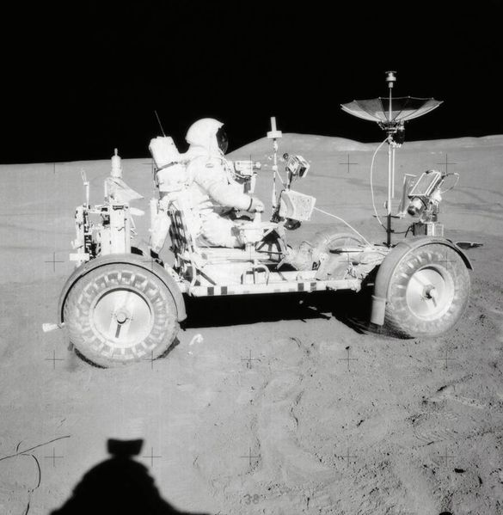
Сама програма пілотованого польоту на Місяць називалася Космічна програма «Аполлон». Місяць — єдине позаземне тіло, на якому побувала людина. Перша посадка сталася 20 липня 1969 року; остання — у грудні 1972 року. Місяць є також єдиним небесним тілом, зразки якого були доставлені на Землю.

Slide 11
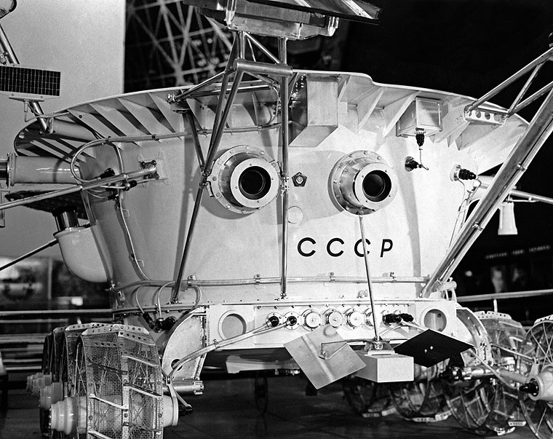
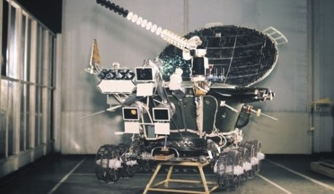
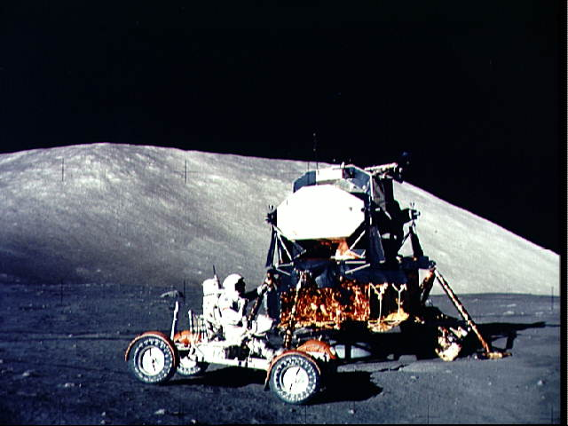
«Аполлон»
«Луноход-1»
«Луноход-2»

Slide 12
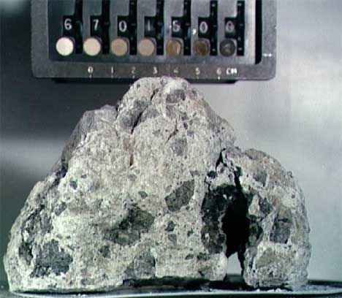
Сьогодні дослідникам доступно 382 кг місячного ґрунту, зібраного в ході здійснення проекту "Аполлон" (1969-1972 рр.) і бл. 300 г ґрунту, доставленого радянськими автоматичними станціями Луна-16, Луна-20 і Луна-24. Цей ґрунт являє собою бл. 2200 різних зразків з дев'яти місць Місяця. Близько 45 кг зразків NASA безкоштовно передало в ряд науково-дослідних організацій у США та в інших країнах. Зразки для дослідження може отримати будь-яка наукова установа, що складе обґрунтовану заявку.

Slide 13
Фази Місяця
Місяць не є самосвітним тілом, як і всі планети. Спостерігати його можна лише настільки, наскільки він освітлюється Сонцем. Через особливості руху Місяць завжди освітлюється Сонцем тільки з одного боку, але земний спостерігач у різний час бачить освітлену половину по-різному. Місяць змінює свою видиму форму, і ці зміни називаються фазами. Фази залежать від відносного розташування Землі, Місяця й Сонця.
Молодик – фаза, коли місяць знаходиться між Землею і Сонцем. У цей момент він невиди- мий для земного спостерігача.
Повня – протилежна точка орбіти Місяця, у якій його освітлена Сонцем півкуля видима земному спостерігачеві повністю.
Проміжні фази – положення Місяця між молодиком і повнею, коли земний спостерігач бачить більшу або меншу частину освітленої півкулі, їх називають чвертями.

Slide 14
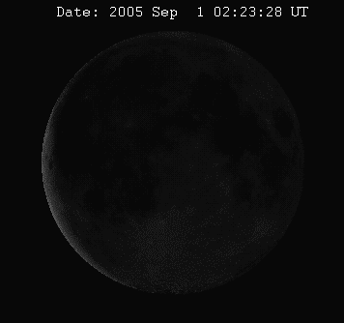
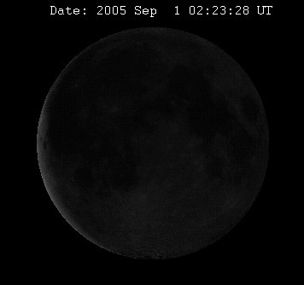
Фази Місяця

Slide 15
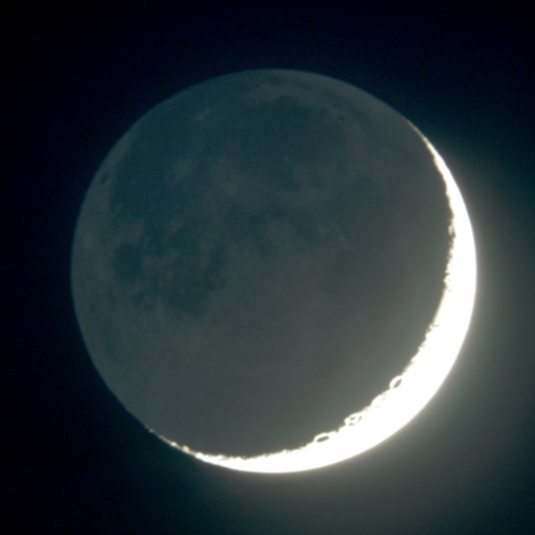
Мнемонічне правило визначення фаз
У північній півкулі Землі відрізнити першу чверть від останньої можна шляхом такого спостереження — якщо місячний серп на небосхилі виглядає як літера «С», то це «Старий» місяць, тобто остання чверть. Якщо він повернений навпаки, то це молодик, тобто перша чверть.
Але поблизу екватора місяць завжди видно «лежачи на боці», і правило не працює , а в південній півкулі орієнтація серпа протилежна.
Молодий місяць видно ввечері, а старий — ранком. В Індії, де основним є місячний календар, світлою половиною місяця
називають період від молодика до повні, коли місяць росте, або світліє, а темною половиною - період від повні до молодика, коли місяць старіє, або темніє.

Slide 16
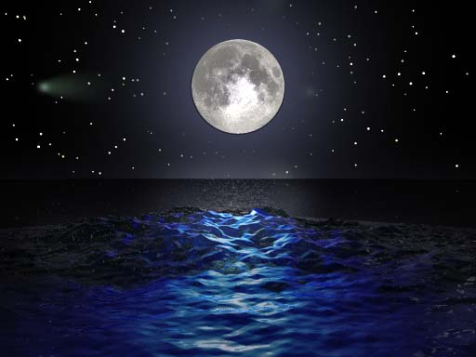
Гравітаційна взаємодія. Припливи та відпливи

Slide 17
Походження Місяця
До того, як вчені отримали зразки місячного ґрунту, вони нічого не знали про те, коли і як утворився Місяць. Було три принципових теорії:
Місяць і Земля сформувалися в той самий час із газо-пилової хмари
Місяць відколовся від Землі
Місяць сформувався в іншому місці і згодом був захоплений Землею.
Але нова інформація, отримана шляхом детального вивчення зразків з Місяця, зокрема розподілу ізотопів, привела до наступної теорії: Земля зіштовхнулася з об'єктом розміром з Марс, (який можливо сформувався в одній з точок Лагранжа). Місяць утворився з вибитої цим зіткненням речовини. Не всі деталі цієї теорії опрацьовані, але саме вона на сьогодні має найбільше поширення.

Slide 18
Дякую за увагу
Презентацію підготував
Шостак Максим
учень 11 – А класу
ЗОШ №26

